Slide 1
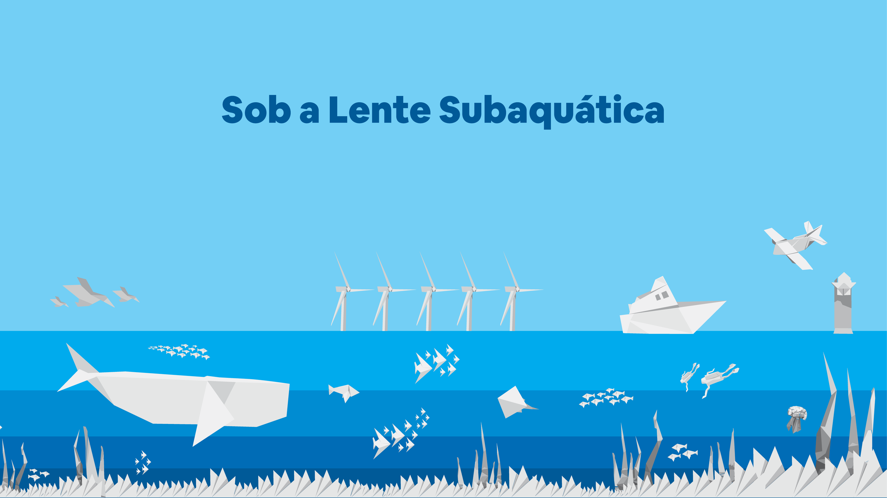



HOME
SOBRE
HISTÓRICO
INQUÉRITO
FAQS
A LITERACIA DO OCEANO EM PORTUGAL
RESUMO DA 1ª CONFERÊNCIA DEDICADA AO TEMA
Rita Silva, Ciência Viva - Agência Nacional para a Cultura Científica e Tecnológica

Slide 2


HOME
SOBRE
HISTÓRICO
INQUÉRITO
FAQS
2004 a 2009
Participação em projetos em colaboração com a NOAA

Slide 3
HOME
SOBRE
HISTÓRICO
INQUÉRITO
FAQS
2004 a 2009
2011 a 2012
Adaptação dos princípios da Literacia do Oceano em colaboração com um conjunto de parceiros nacionais, sendo Portugal o primeiro país europeu a fazê-lo

Slide 4
HOME
SOBRE
HISTÓRICO
INQUÉRITO
FAQS
2004 a 2009
2011 a 2012
2012
Início de participação em projetos europeus com foco na Literacia do Oceano

Slide 5
HOME
SOBRE
HISTÓRICO
INQUÉRITO
FAQS
2004 a 2009
2011 a 2012
2012
2015
1ª Conferência de Professores do Mar

Slide 6
HOME
SOBRE
HISTÓRICO
INQUÉRITO
FAQS
2004 a 2009
2017
2011 a 2012
Criação da Escola Azul Portuguesa pelo Ministério do Mar em colaboração com um conjunto de parceiros, entre eles, a Ciência Viva
2012
2015

Slide 7
HOME
SOBRE
HISTÓRICO
INQUÉRITO
FAQS
2004 a 2009
2017
2011 a 2012
2021 a 2022
2012
Exposição “Água, Uma Exposição Sem Filtro” no Pavilhão do Conhecimento
2015

Slide 8
HOME
SOBRE
HISTÓRICO
INQUÉRITO
FAQS
2004 a 2009
2017
2011 a 2012
2021 a 2022
2012
2024
2015
1ª Conferência Nacional de Literacia do Oceano, no âmbito do projeto europeu BlueLightS

Slide 9
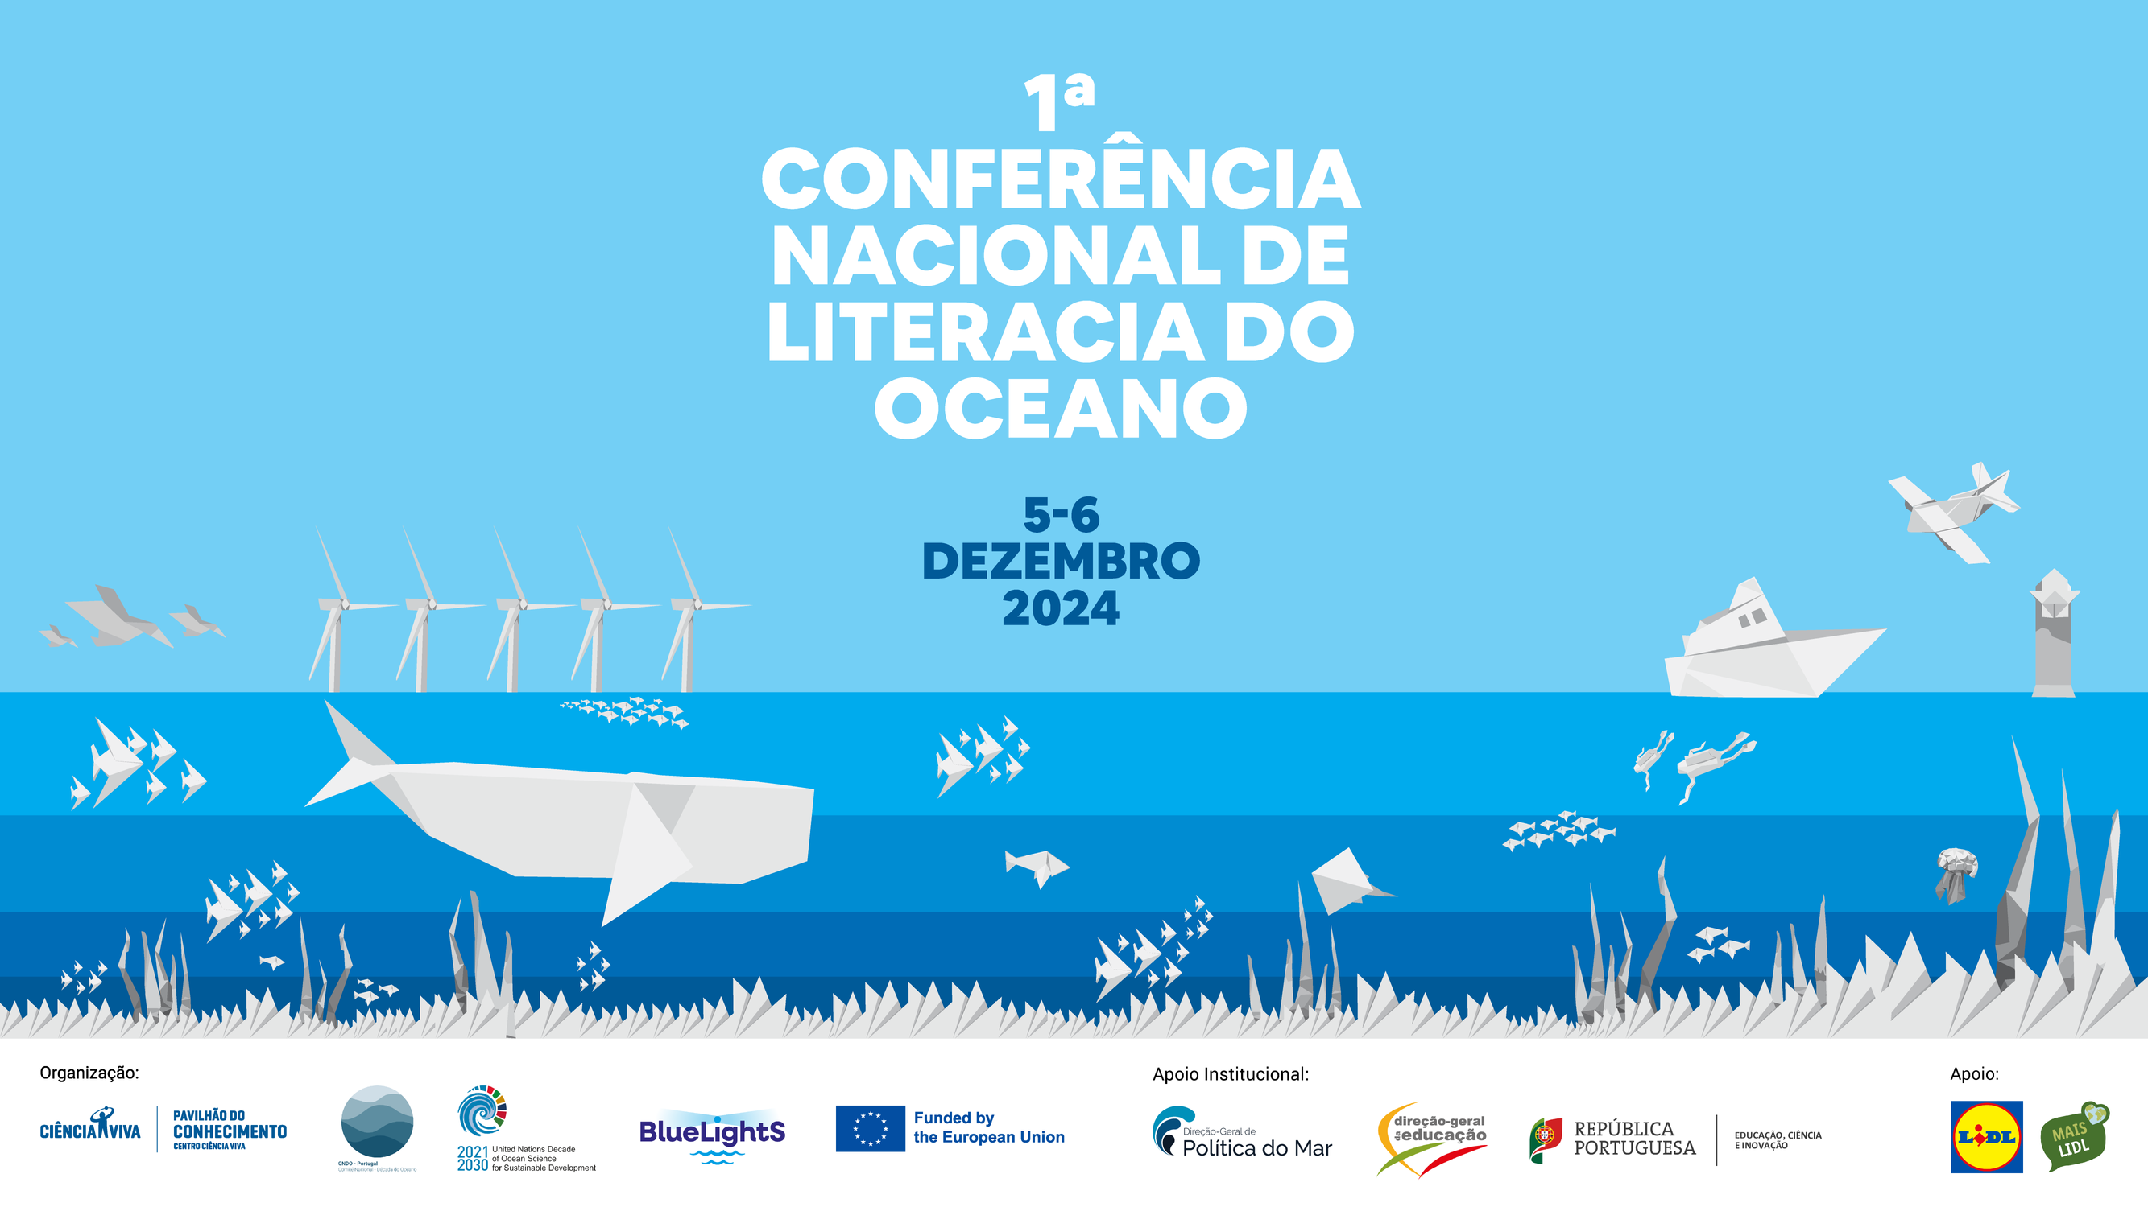
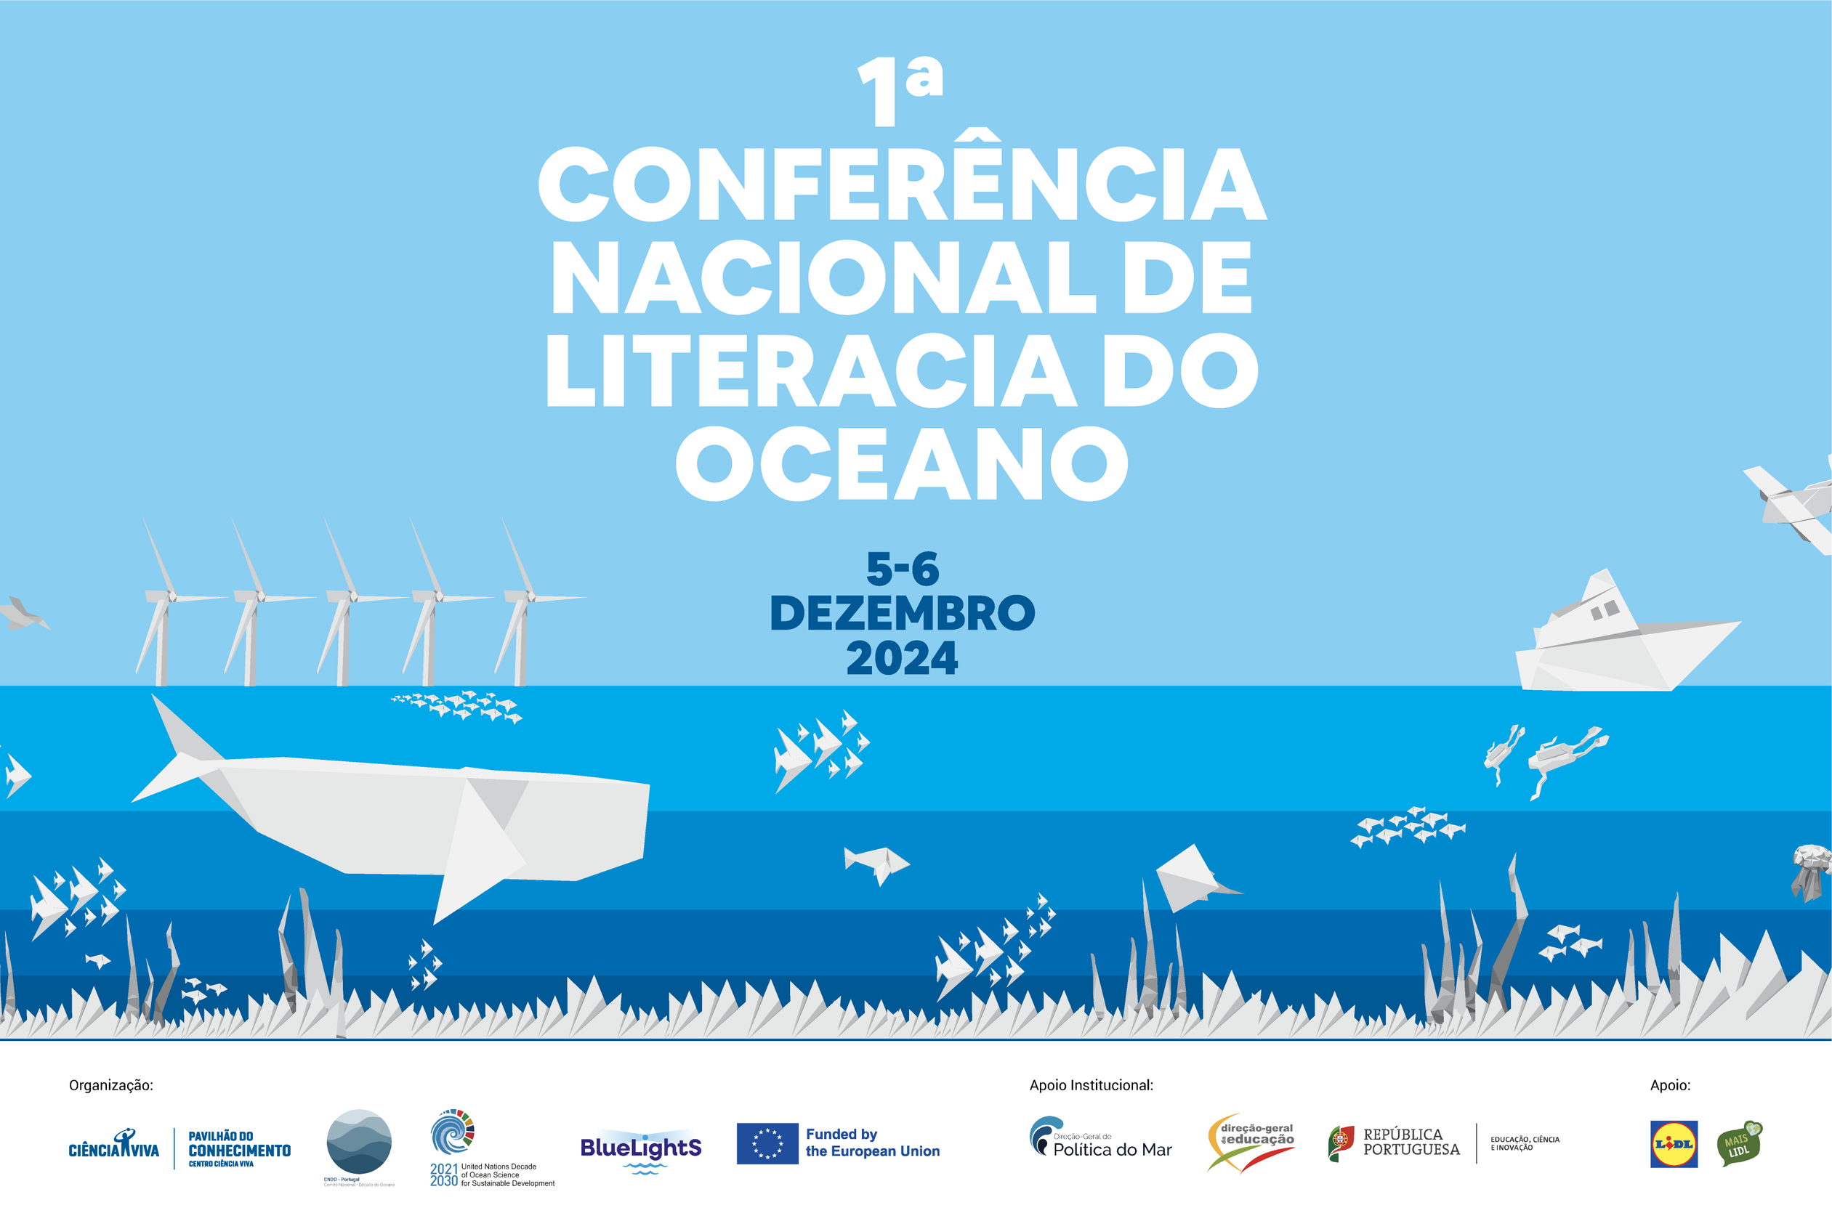
HOME
SOBRE
HISTÓRICO
INQUÉRITO
FAQS

Slide 10




HOME
SOBRE
HISTÓRICO
INQUÉRITO
FAQS
Objetivo:
carácter
participativo
abertura de
uma call
reunir pela primeira vez
a comunidade de literacia do oceano
6
comissão científica de programa
temas

Slide 11
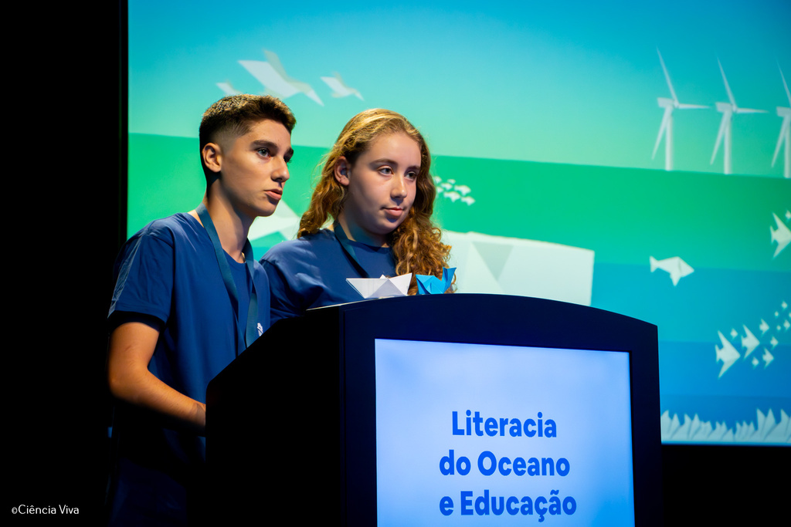
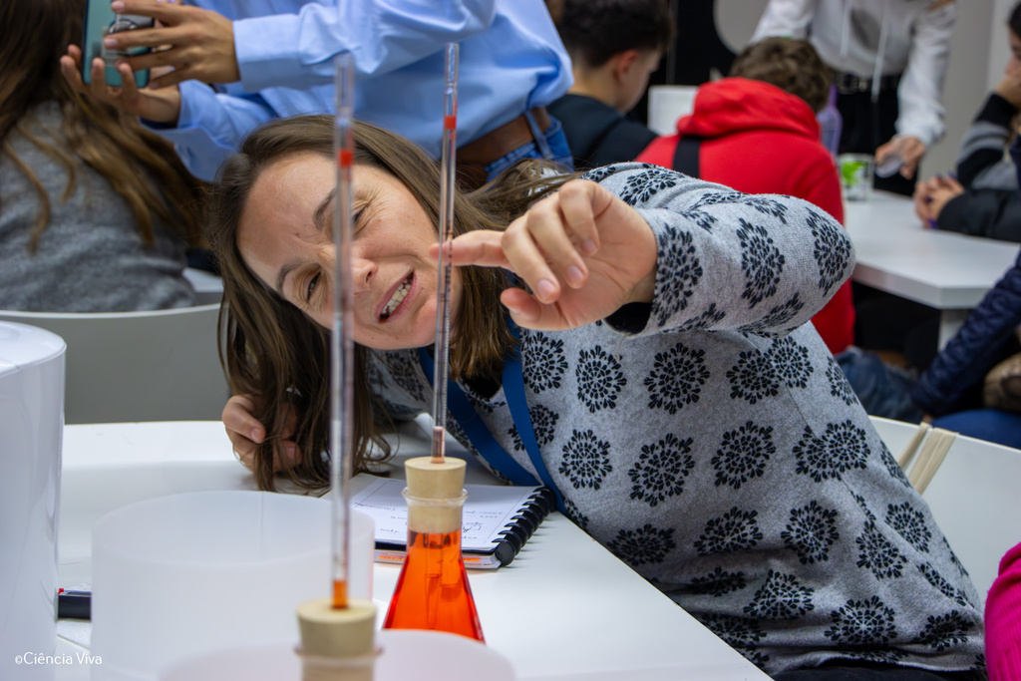
HOME
SOBRE
HISTÓRICO
INQUÉRITO
FAQS
NÚMEROS
94
74
8
6
7
+250
Candidaturas
Oradores
Mesas redondas
Workshops
Exposições em formato de banca
Participantes

Slide 12
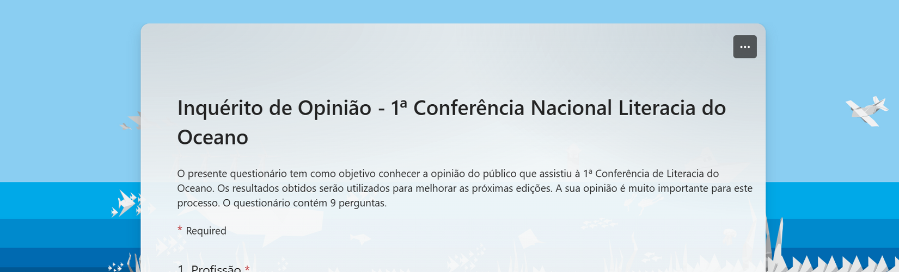
HOME
SOBRE
HISTÓRICO
INQUÉRITO
FAQS
INQUÉRITO
9
Questões
100
Respostas

Slide 13

HOME
SOBRE
HISTÓRICO
INQUÉRITO
FAQS
PÚBLICO
PROFISSÃO
PARTICIPAÇÃO NA CONFERÊNCIA
Biólogo
Colaborador de centro de ciência
Comunicador de ciência
Empresário
Estudante de ensino básico
Estudante de ensino superior
Investigador
Professor universitário
Professor de ensino básico
Outro
Público
Participante em banca
Orador
Dinamizador de Workshop

Slide 14
HOME
SOBRE
HISTÓRICO
INQUÉRITO
FAQS
CONHECIMENTO DA CONFERÊNCIA
Amigo, colega ou familiar
Redes Sociais do Pavilhão do Conhecimento e/ou Ciência Viva
Outro
Newsletter
CONHECIMENTO
Comité Nacional para a Década do Oceano
Comunicação Social
28%
26%
13%
12%
12%
9%

Slide 15
HOME
SOBRE
HISTÓRICO
INQUÉRITO
FAQS
PROCESSO DE INSCRIÇÃO
Muito fácil
Fácil
CONHECIMENTO
Com margem para melhorar
59%
34%
7%

Slide 16
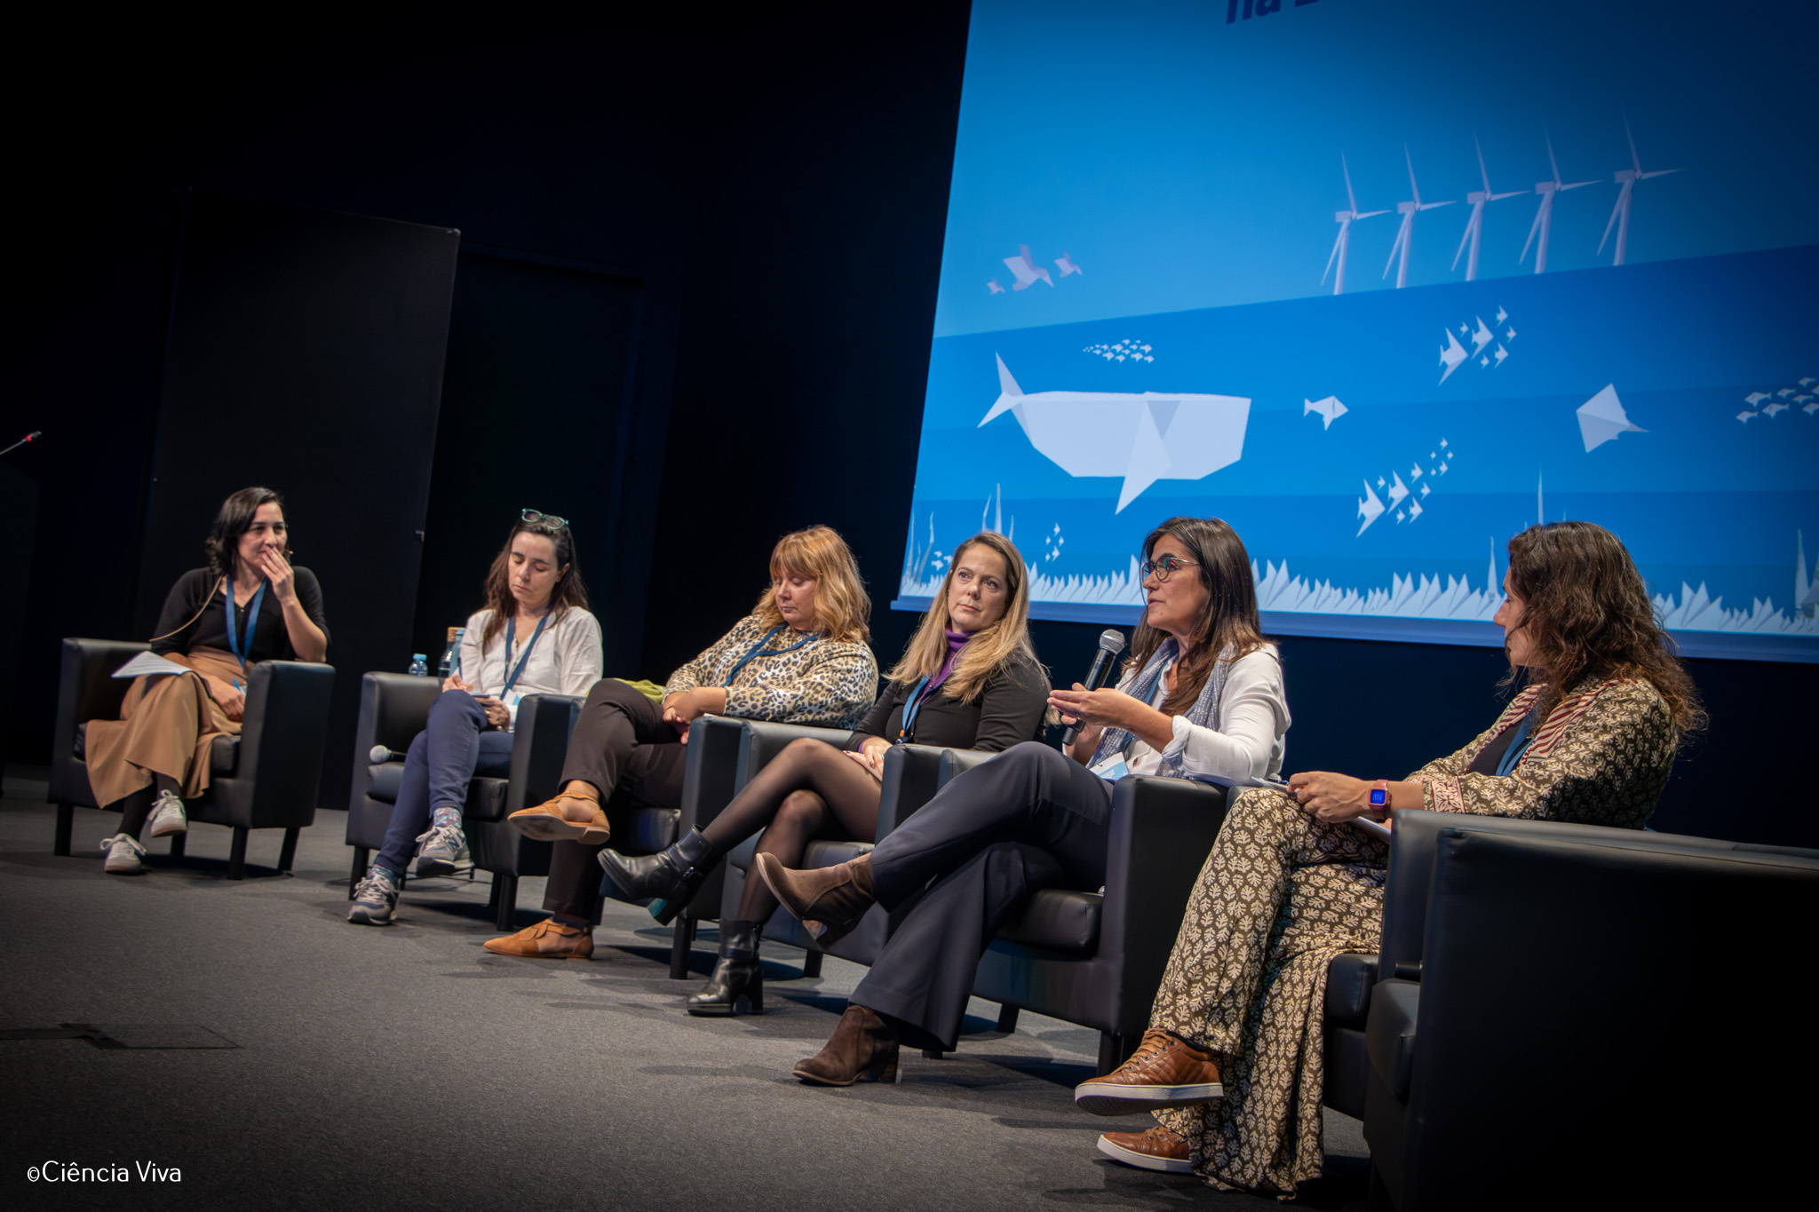
HOME
SOBRE
HISTÓRICO
INQUÉRITO
FAQS
MESAS REDONDAS
Temas
abordados
Interação
com o público
Duração
4,54
4,34
4,35

Slide 17
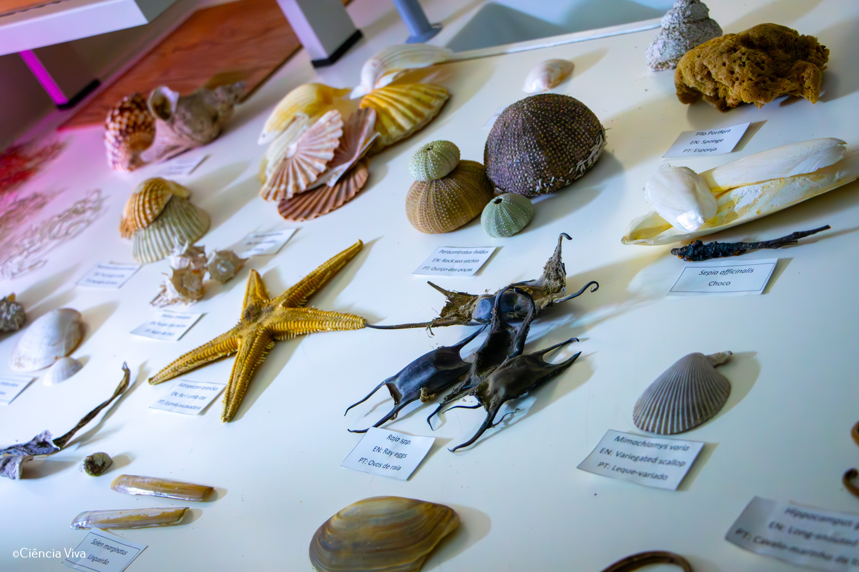
HOME
SOBRE
HISTÓRICO
INQUÉRITO
FAQS
WORKSHOPS
Temas
abordados
Interação
com o público
Duração
4,49
4,58
4,34

Slide 18
HOME
SOBRE
HISTÓRICO
INQUÉRITO
FAQS
PROGRAMAÇÃO
GERAL
4,57
4,54
4,54
4,46
4,47
4,35
4,43
4,18
4,14
Horário e
Data
Apresentações no átrio
Jantar
social
Duração
Apresentações
Debates
Documentário

Slide 19
HOME
SOBRE
HISTÓRICO
INQUÉRITO
FAQS
COMENTÁRIOS
“Seria interessante organizar uma mesa redonda com decisores, para promover a troca de ideias e soluções sobre os temas abordados..”
“Deve haver uma mesa redonda só de alunos.”
“Introdução da temática Comunicação em Ciência.”

Slide 20
HOME
SOBRE
HISTÓRICO
INQUÉRITO
FAQS
COMENTÁRIOS
“Seria interessante criar um espaço online que fizesse registo, não só desta edição, mas também de futuras edições da Conferência Nacional Literacia do Oceano. Para alem disso seria uma plataforma de partilha e entendimento entre projetos e protagonistas de ações relacionadas com “Literacia do Oceano””
“Foi um evento muito interessante e interactivo. If you are not networking, you are not working.”

Slide 21

HOME
SOBRE
HISTÓRICO
INQUÉRITO
FAQS
OBRIGADA
rsilva@cienciaviva.pt

